Slide 1
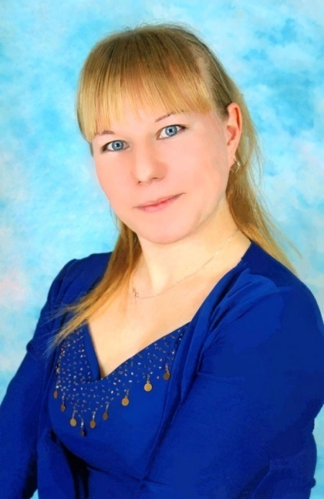
Сажаева
Наталья
Николаевна
«СТРАНА ЛЕПЛЯНДИЯ»

Slide 2
- развивать творческие способности, фантазию, воображение - помочь ребенку проявить свои художественные способности в различных видах изобразительной и прикладной деятельности. - формировать умения и навыки работать вместе, строить общение, развивать привычку к взаимопомощи, создать почву для проявления и формирования общественно ценных мотивов.
Цель программы:

Slide 3
-
Задачи программы:
1. Образовательные – формировать яркие положительные эмоций у детей в процессе их творческого взаимодействия и художественно-деятельного общения со взрослыми. 2. Воспитательные – воспитывать эстетическое восприятие мира, природы, художественного творчества детей; 3. Развивающие – развивать воображение детей, поддерживая проявления их фантазии, смелости в изложении собственных замыслов;

Slide 4
-
Ожидаемые результаты
К окончанию периода реализации программы дети могут:
использовать все многообразие усвоенных приемов (конструктивный – лепка предмета из отдельных частей;
пластический –детали предмета вытягиваются из целого куска; комбинированный – сочетание в одном изделии разных способов лепки)
создавать образы разных предметов и игрушек, объединять их в коллективную композицию;
дополнять работу (природным и бросовым)
материалом

Slide 5
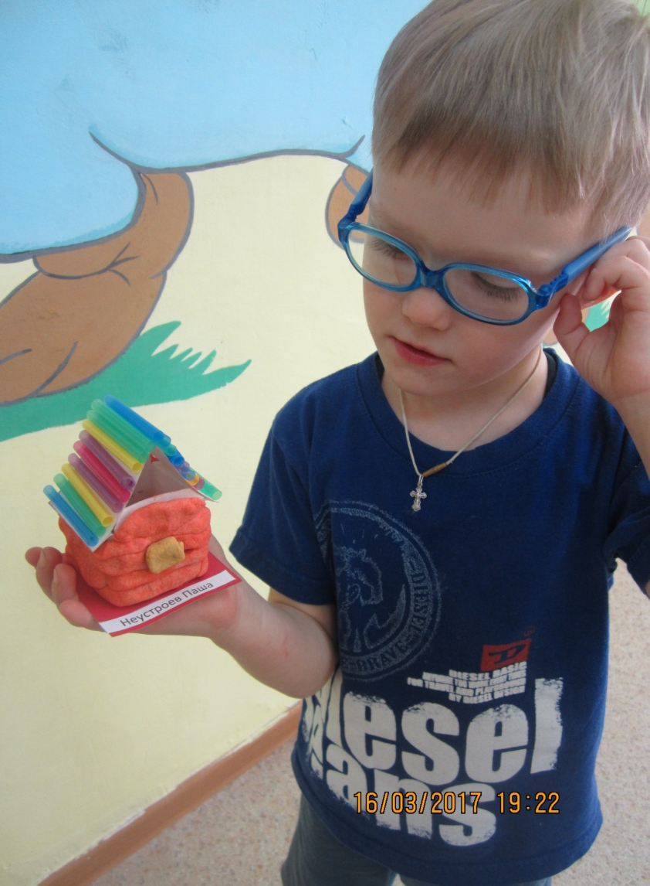
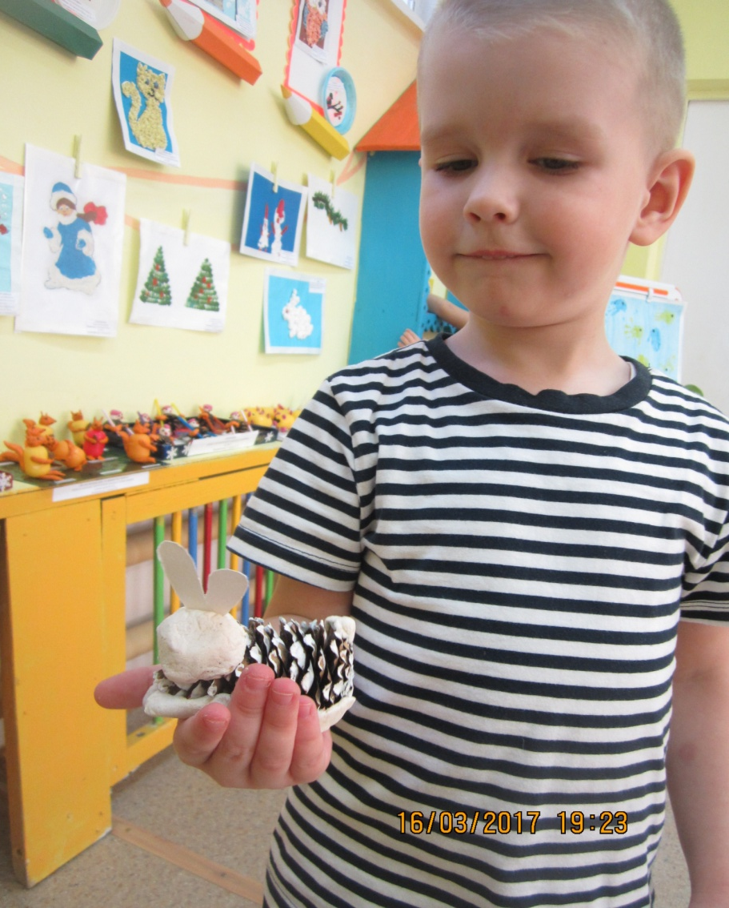
-
«Зайчик»
лепка из пластилина в сочетании с природным материалом
«Теремок»
лепка из соленого теста

Slide 6
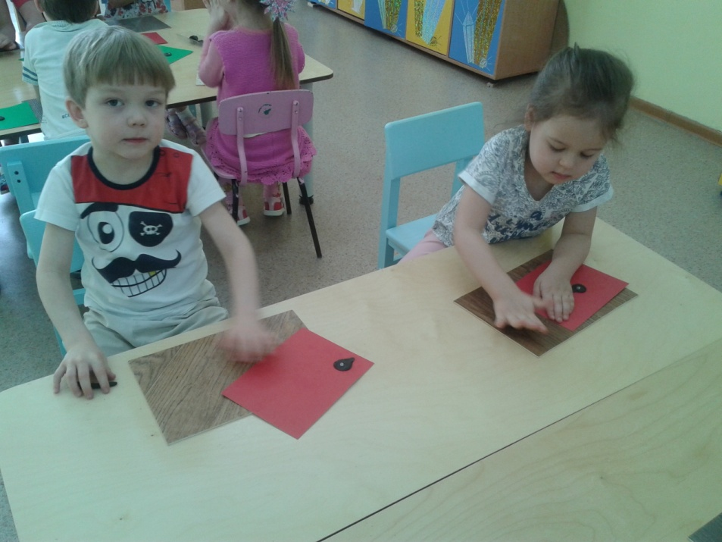
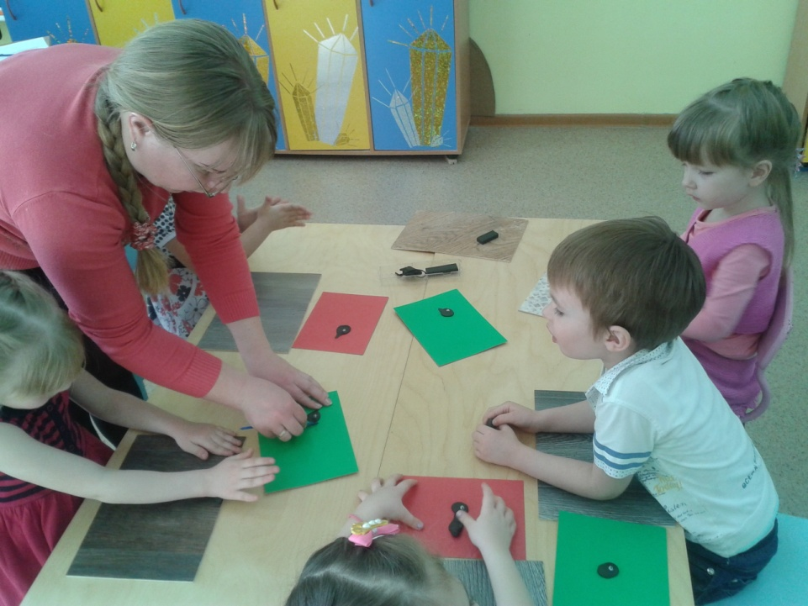
-
Тема занятия: «Ворона»
Аппликация семенами
Дети в процессе выполнения задания

Slide 7
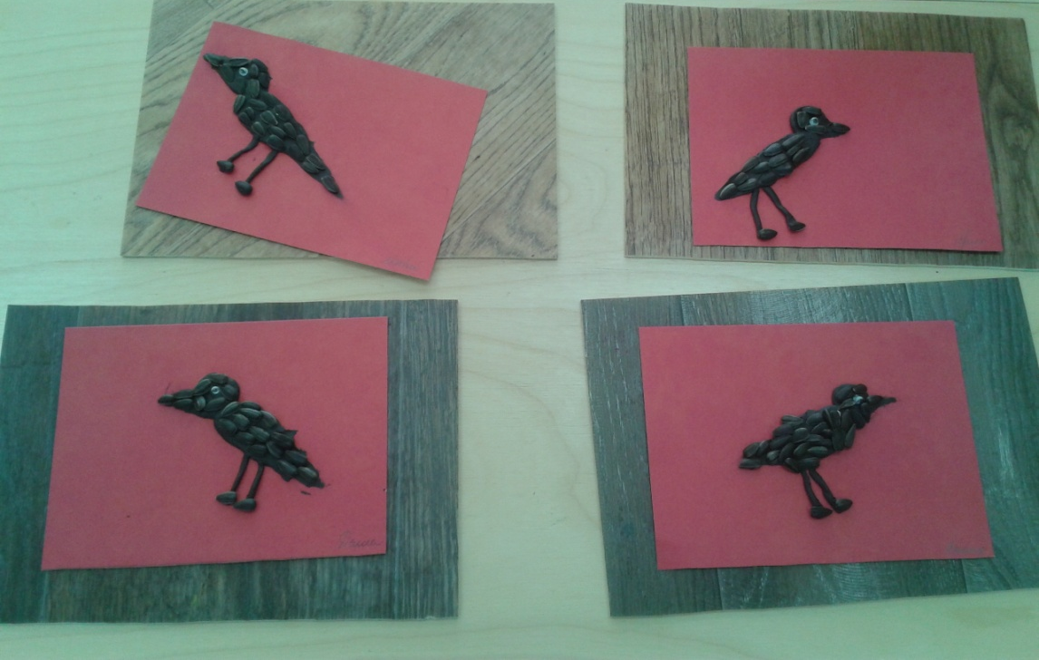
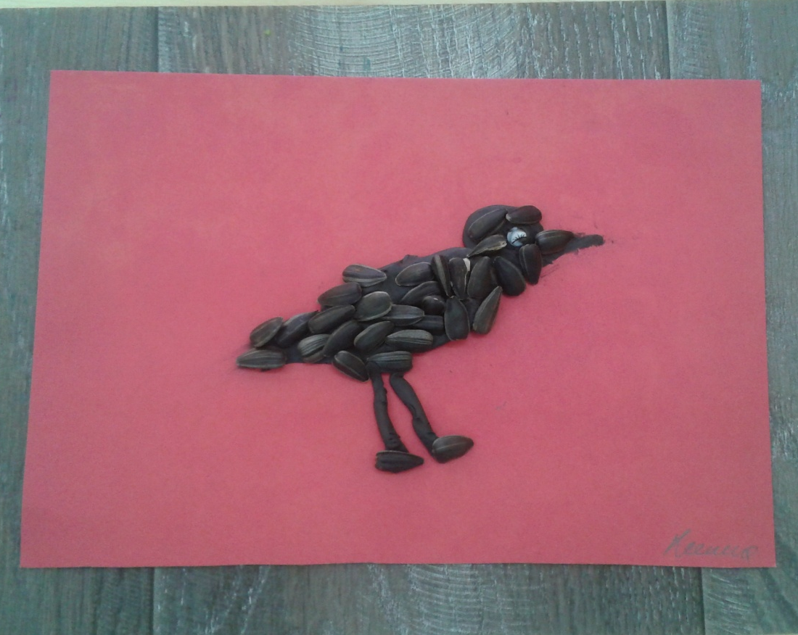
-
Итог творческого занятия по теме:
«Ворона»
(аппликация семенами)

